Slide 1
ダンボールサッカー
Notes:
【中学部１段階 球技】
ダンボールサッカー。

Slide 2
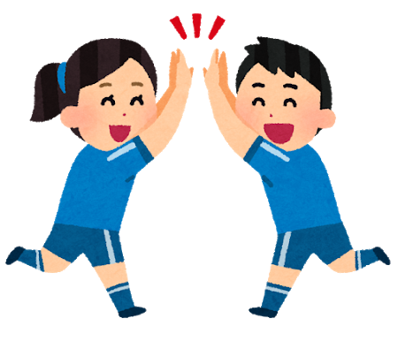
がくしゅう
学習のポイント
き まも うんどう
① 決まりやルールを守って運動する。
ともだち きょうりょく うんどう
② 友達と協力して運動する。
あんぜん き つ うんどう
③ 安全に気を付けて運動する。
Notes:
学習を始める前に、学習のポイントを確認しましょう。
学習のポイントは３つあります。
一つ目は、決まりやルールを守って運動すること。
二つ目は、友達と協力して運動すること。
三つ目は、安全に気を付けて運動することです。
この３つのポイントを意識しながら、楽しく運動しましょう。

Slide 3
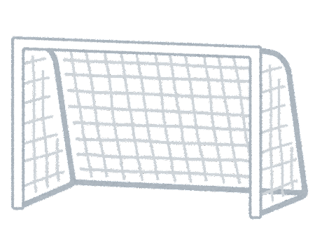
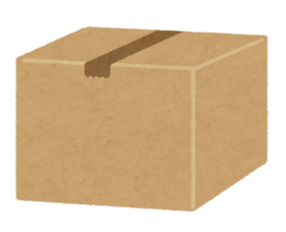
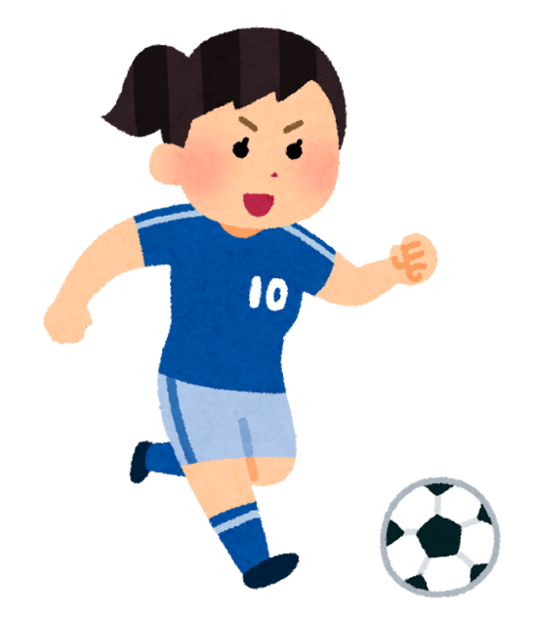
ダンボールサッカーとは
つ かさ
ダンボールを積み重ねたものを
ゴールにしたサッカーです。
Notes:
ダンボールサッカーとは、ダンボールを積み重ねたものをゴールとして、ボールを当てて崩すことによって、気持ちよさを楽しむことができるサッカーです。

Slide 4
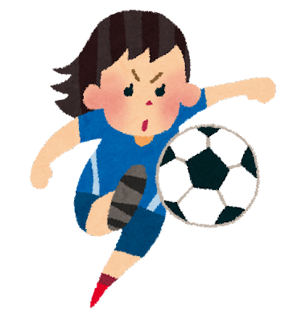
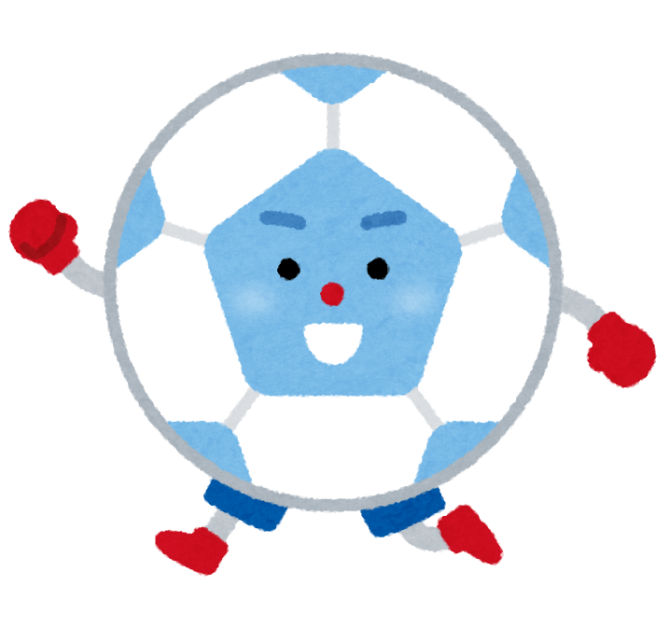
シュートをしてみましょう
Notes:
それでは、シュートの練習をしてみましょう。
シュートをする際のポイントが２つあります。
一つ目は、ダンボールのゴールをよくねらってシュートをすることです。
二つ目は、ダンボールが崩れるように強くシュートをすることです。
＜クリック＞目印をつけながらやってみましょう。
＜クリック＞＜クリック＞慣れてきたら目印の場所を移動しながらやってみましょう。
それでは、順番にやってみましょう。
ダンボールを崩したときは、みんなで協力して元に戻しましょう。

Slide 5
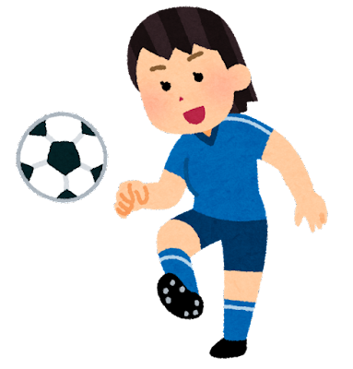
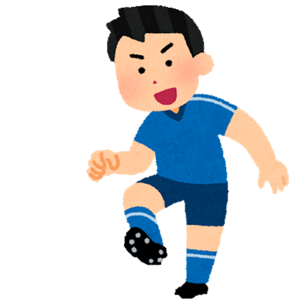
パスからシュートをしてみましょう
①
②
③
Notes:
次に、パスをしてからシュートをする練習をしましょう。
手順は、＜クリック＞まず友達にパスを出します。
＜クリック＞次に、友達からのパスを受け取ります。
＜クリック＞そして、ダンボールのゴールを目掛けてシュートをします。
このときも、できるだけ多くのダンボールが崩れるように強くシュートします。

Slide 6
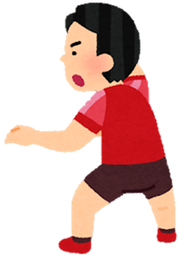
ディフェンスをしてみましょう
ディフェンス
Notes:
次に、ディフェンスの練習をしましょう。
「ディフェンス」は守るという意味です。ディフェンスの人は、ダンボ－ルのゴールが崩されないように、ゴールを守りましょう。

Slide 7
ダンボールサッカー
かくにん
ルールを確認しましょう
て つか あし け
① 手を使わないで、ボールは足で蹴ります。
こ あいて ちゅうおう
② ラインを越えたら相手ボールで中央のサークルからスタートします。
くず かず とくてん
③ 崩れたダンボールの数が得点になります。
Notes:
ダンボールサッカーのルールを確認しましょう。
一つ目は、手を使わないで、ボールは足で蹴りましょう。
二つ目は、ラインを越えたら相手ボールで中央のサークルからスタートしましょう。
三つめは、崩れたダンボールの数が得点になるので、たくさんのダンボールが崩れるようにシュートしましょう。
これらのルールを守って、友達と楽しく、安全にゲームをしましょう。

Slide 8
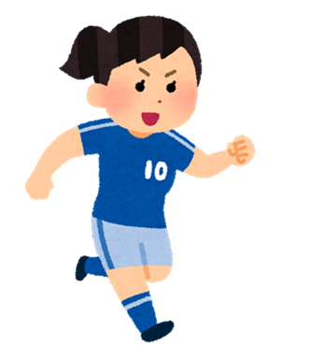
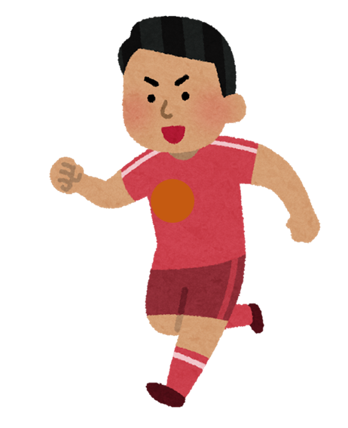
ダンボールサッカー
じゅんび
コートの準備をしましょう
※ ゴールキーパーはいません
ダンボールをおく
ダンボールをおく
Notes:
次に、ダンボールサッカーのコートを準備をしましょう。
バスケットボールのコートを使って、両端にダンボールのゴールを置きます。
みんなで協力してダンボールを積み重ねてゴールを作りましょう。
３人１チームになって、ゲームの準備をしましょう。

Slide 9
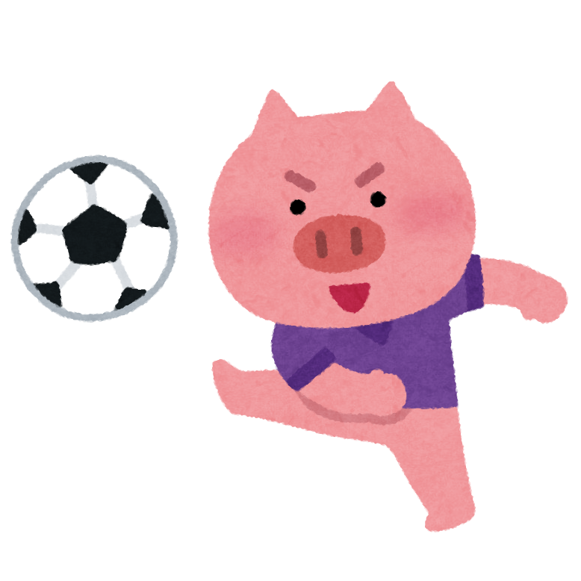
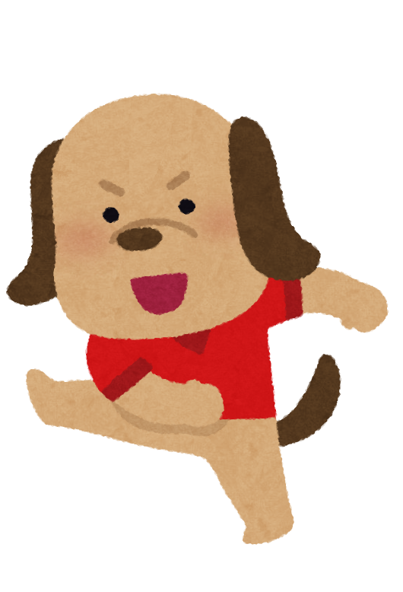
ダンボールサッカー
ゲームをしましょう
Notes:
それでは、ダンボールサッカーのゲームをしましょう。
ゲームを始める前に、チーム毎に作戦を考えてみましょう。
ゲームの中では、ボールを持っている人だけではなく、ボールを持っていない人の動きも大切です。チームの仲間とどのように協力して、攻めたり守ったりするのか考えてみましょう。
ゲームが終わったら、次のゲームを始める前に、みんなで協力してダンボールを積み重ねてゴールを作りましょう。

Slide 10
ふ かえ
振り返ってみましょう
き まも うんどう
① 決まりやルールを守って運動する。
ともだち きょうりょく うんどう
② 友達と協力して運動する。
あんぜん き つ うんどう
③ 安全に気を付けて運動する。
Notes:
最後に、今日のゲームを振り返ってみましょう。
学習の始めに伝えていた学習のポイントを確認します。
一つ目は、決まりやルールを守って運動する。
二つ目は、友達と協力して運動する。
三つ目は、安全に気を付けて運動するでした。
この３つの中で、特に、今日のゲームで意識して取り組めたことを順番に発表しましょう。

